Slide 1
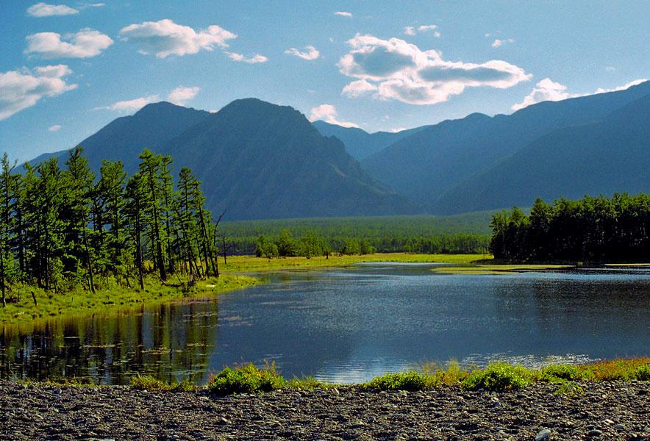
Рельеф Иркутской области

Slide 2
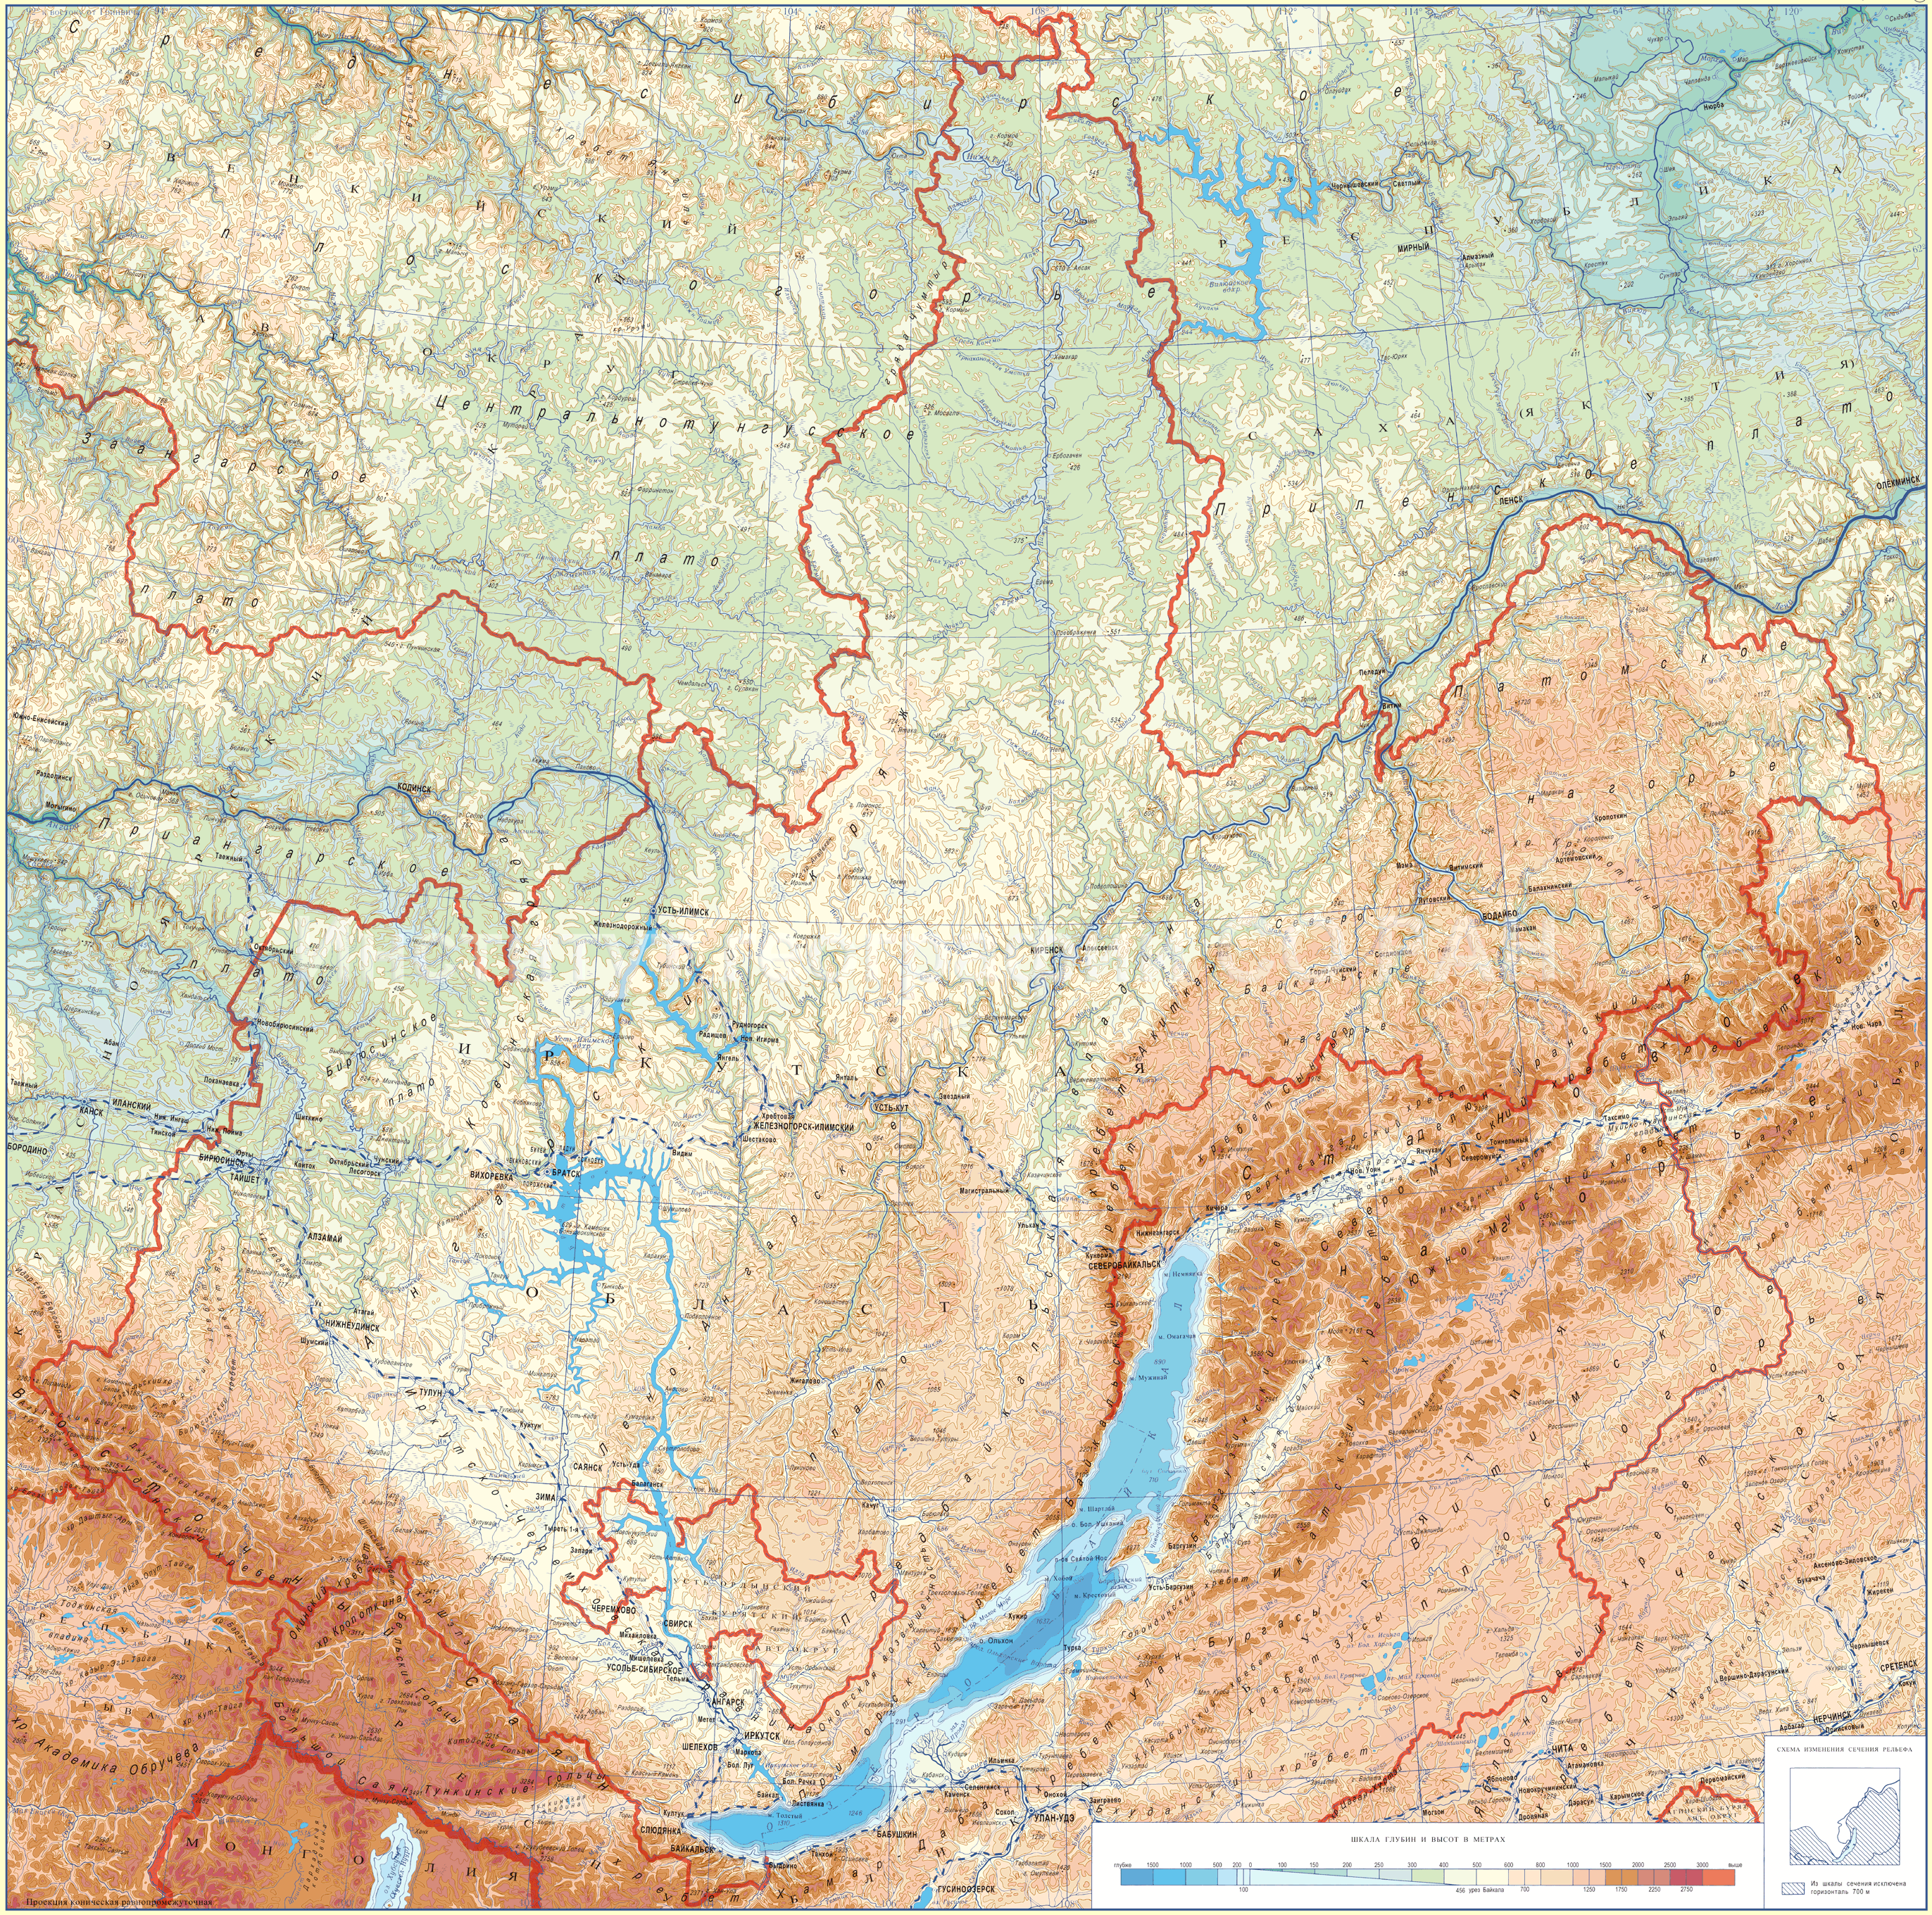

Slide 3
Задание №1.
Работая с приложение №3 физической и тектонической картами атласа Иркутской области, заполните таблицу.
Сделайте вывод по таблице о взаимосвязи тектонических структур и рельефа.
Тектоническая структура | Форма рельефа | Абсолютная высота
Сибирская платформа
Саяно-Байкальский складчатый пояс

Slide 4
Задание №2
Нанесите на контурную карту орографические единицы:
Хребты: Восточный Саян, Хамар-Дабан, Приморский, Байкальский, Акиткан, Кропоткина, Делюн-Уранский, Кодар.
Возвышенность: Онотская.
Нагорья: Северо-Байкальское, Патомское.
Плато: Олхинское, Ангаро-Ленское, Бирюсинское, Приленское.
Кряжи: Ангарский, Ковинский.
Равнины и низменности: Иркутско-Черемховская и Ербогачёнская равнины, Предбайкальская впадина, Мурская низменность.
Указажите, где расположены наибольшая (3 072 м) и наименьшая (158 м) отметки территории Иркутской области.

Slide 5
Домашнее задание.
Подготовить материал о землетрясениях на территории Иркутской области;
Учебник "География Иркутской области" В.М. Бояркин страница 27-30.

Slide 6
Продолжите предложение.
Сегодня я узнал…. | Я научился…
Я выполнял задание… | У меня получилось…
Я понял… | Я удивился…
Теперь я могу… | Мне захотелось…
Я почувствовал… | Я попытался…
Я приобрёл… | Урок дал мне для жизни…

Slide 7
Спасибо за урок!

